Slide 1
SQL
Structured Query Language
Langage de requêtes structurée

Slide 2


Requête
Database

Slide 3
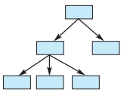
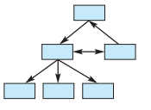
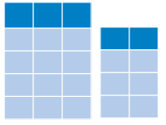
Les modèles de base de données
Le modèle hiérarchique
Le modèle réseau
Le modèle relationnel

Slide 4
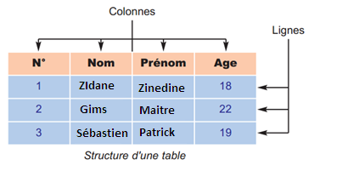
Le modèle relationnel
Il consiste à présenter les objets (entités) ainsi que les liens à l’aide d’une structure appelée table dont les colonnes correspondent aux attributs (les caractéristiques) et les lignes correspondent aux enregistrements.
Personne
N° Nom Prénom Age
Entité Personne
Table personne

Slide 5
Structuration
Le langage SQL est composé de trois parties :
LMD (Langage de Manipulation des Données) : permet de consulter ou de modifier le contenu de la base de données.
LDD (Langage de Définition des Données) : permet de modifier la structure de la base de données.
LCD (Langage de Contrôle des Données) : permet de gérer les privilèges, ou les différents droits des utilisateurs sur la base de données.

Slide 6
LMD : Langage de Manipulation des Données
La commande SELECT permet de réaliser une recherche d’informations selon certains critères.
Syntaxe simplifié :
SELECT liste_nom_colonnes FROM nom_table ;

Slide 7
LMD : Langage de Manipulation des Données
SELECT liste_nom_colonnes¹ FROM nom_table ;
Le paramètre liste_Nom_colonnes sert à préciser la liste des colonnes, que l'on veut voir affichées.
Il peut être remplacé par * qui désigne toutes les colonnes de la table.
L'ordre d'affichage du résultat donné par le contenu des colonnes est le même que celui indiqué par le paramètre liste_Nom_colonne.
Dans le cas où le paramètre * est donné, l'ordre sera celui spécifié dans la structure de la table.

Slide 8
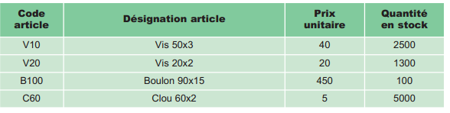
LMD : Langage de Manipulation des Données
Exemple: ci-dessous la contenu de la table article
Question : afficher la liste des tous les codes d’articles
Réponse :
SELECT code_article
FROM article ;

Slide 9
LMD : Langage de Manipulation des Données
Syntaxe complète:
SELECT [ALL / DISTINCT] nom_attribut1 [, nom_attribut2, ......]
FROM nom_table1 [, nom_table2, ....]
WHERE <condition de recherche> ;
L’option ALL est l’option par défaut qui permet de sélectionner l’ensemble des lignes satisfaisant à la condition de recherche.
L’option DISTINCT permet de ne conserver que des lignes distinctes, en éliminant les doublons.
La liste des attributs indique la liste des colonnes choisies, séparées par des virgules.
La liste des tables indique l’ensemble des tables , séparées par des virgules
La condition de recherche permet d’exprimer des critères de recherche complexes à l’aide d’opérateurs logiques ( ET , OU, NOT) et de comparateurs arithmétiques(< , >, = , …)

Slide 10
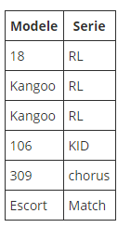
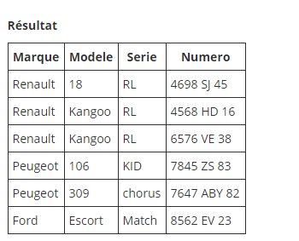
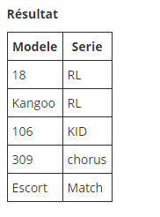
LMD : Langage de Manipulation des Données
ALL
DISTINCT

Slide 11
LMD : Langage de Manipulation des Données
Remarque :
1- Une projection est une instruction permettant de sélectionner un ensemble de colonnes dans une table

Slide 12
LMD : Langage de Manipulation des Données
Remarque :
2- Il est possible de modifier l’affichage d’un nom de colonne en utilisant le mot clé AS.
Exemple: nous souhaitons modifier l’affichage du prix unitaire par prix_u .
Table article
Réponse :
SELECT prix_unitaire AS prix_u
FROM article;
Prix_u
40
20
450

Slide 13
Application
Soit la relation :
Étudiants(num, nom, prénom, âge, ville, CodePostal)
Afficher la liste des informations des Étudiant.
SELECT * FROM Étudiants;
Donner les noms, les prénoms et les âges de tous les étudiants.
SELECT nom, prénom, age FROM Étudiants;
Donner les numéros des étudiants dans une colonne nommée Numéro.
SELECT num AS Numéro FROM Étudiants;

Slide 14
LMD : Langage de Manipulation des Données
Syntaxe :
SELECT [ALL / DISTINCT] nom_attribut1 [, nom_attribut2, ......]
FROM nom_table1 [, nom_table2, ....]
WHERE <condition de recherche> ;
La condition peut être formulée grâce aux :
opérateurs de comparaison : =, >, <, <=, >=, < >¹
opérateurs logiques : AND, OR, NOT
opérateurs : IN, BETWEEN, AND, LIKE, EXISTS,IS
¹ La différence est parfois notée !=

Slide 15
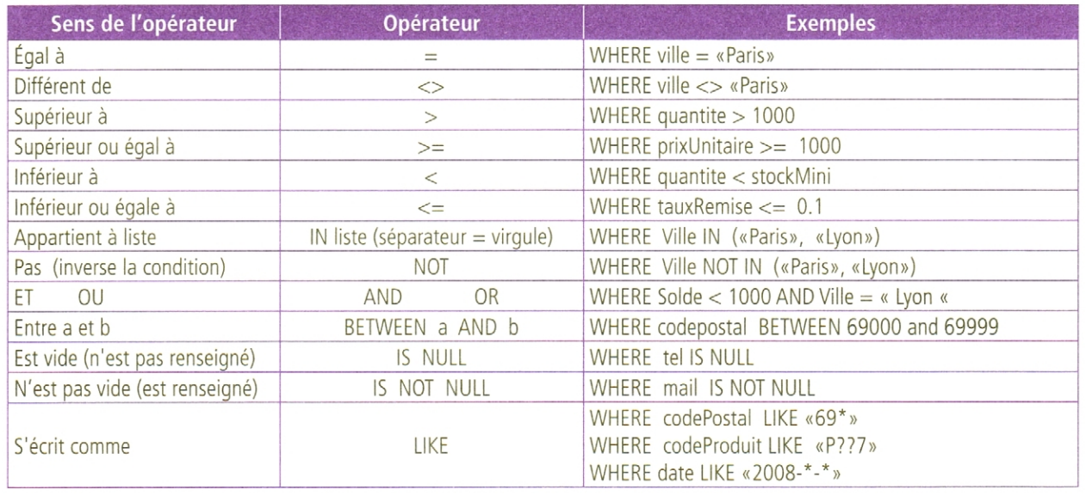
Les opérateurs les plus courants

Slide 16
Application
Soit la relation :
Étudiants(num, nom, prénom, âge, ville, CodePostal)
Quels sont tous les étudiants âgés de 20 ans ou plus ?
SELECT * FROM Étudiants WHERE (Age >= 20);
Quels sont tous les étudiants âgés de 19 à 23 ans ? ( il existe deux solutions)
Solution 1 : SELECT * FROM Étudiants WHERE Age IN (19, 20, 21, 22, 23);
Solution 2 : SELECT * FROM Étudiants WHERE Age BETWEEN 19 AND 23;
Quels sont tous les étudiants habitant dans les Vosges ?
SELECT * FROM Étudiant WHERE CodePostal LIKE '88%' ;
Quels sont tous les étudiants dont la ville n’est pas renseignée ?
SELECT * FROM Étudiants WHERE Ville IS NULL ;

Slide 17
LMD : Langage de Manipulation des Données
Les tris
Il est possible d’effectuer des tris selon différents critères grâce à la clause ORDER BY et aux mots clés ASC( ascendant) , DESC( descendant) .
Par défaut le tri est par ordre croissant.
Syntaxe :
SELECT [ALL / DISTINCT] nom_attribut1 [, nom_attribut2, ......]
FROM nom_table1 [, nom_table2, ....]
WHERE <condition de recherche> ;
ORDER BY nom_attribut1 [ASC / DESC] [, Nom_colonne2 [ASC / DESC] …]

Slide 18
Application
Syntaxe :
SELECT [ALL / DISTINCT] nom_attribut1 [, nom_attribut2, ......]
FROM nom_table1 [, nom_table2, ....]
WHERE <condition de recherche> ;
ORDER BY nom_attribut1 [ASC / DESC] [, Nom_colonne2 [ASC / DESC] …]
Exemple :
Soit la relation :
Étudiants(num, nom, prénom, âge, ville, CodePostal)
Question 1 : Afficher la liste des étudiant trié par ville en ordre ascendant
SELECT * FROM Étudiants ORDER BY ville ;
→ Par défaut le tri est par ordre croissant
Question 2 : Afficher les noms des étudiants en ordre décroissants.
SELECT nom FROM Étudiants ORDER BY nom DESC ;

Slide 19
LMD : Langage de Manipulation des Données
Les fonctions statistiques :
SQL offre cinq fonctions mathématiques standard :
Fonction | Description
AVG(attribut) | calcule la moyenne des valeurs dans l’attribut.
SUM(attribut) | calcule la somme des valeurs dans l’attribut.
MIN(attribut) | détermine la plus petite valeur dans l’attribut.
MAX(attribut | détermine la plus grande valeur dans l’attribut.
COUNT(attribut) | compte le nombre d’occurrences dans l’attribut.

Slide 20
Application
Quelle est la meilleure note ?
Table Résultats (de Pierre)
SELECT MAX(Note) FROM Résultats;
Matière | Coef | Note
Maths | 4 | 15
Sc Nat | 3 | 9
Sc Phy | 3 | 12
Français | 2 | 13
Sc Hum | 2 | 11
Anglais | 1 | 10
Sport | 1 | 12
Quelle est la plus mauvaise note ?
SELECT MIN(Note) FROM Résultats
Quelle est la somme pondérée des notes ?
SELECT SUM(Note*Coef) FROM Résultats;
Quelle est la moyenne (pondérée) de Pierre ?
SELECT SUM(Note*Coef)/Sum(Coef) FROM Résultats
Dans combien de matières Pierre a-t-il eu plus de 12 ?
SELECT COUNT(*) FROM Résultats WHERE Note > 12;

